Slide 1
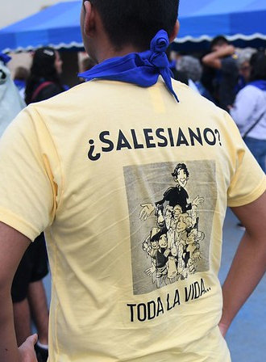
Inspectoría Salesiana “Santa Rosa de Lima”
La Animación Vocacional
Principio inspirador y meta de la PJS
REUNIÓN DIRECTORES - ASAMBLEA PASTORAL - VISITAS
2024

Slide 2
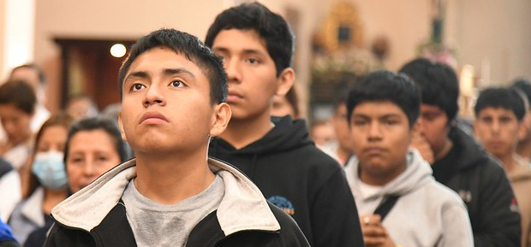

Situación de la AV en la Congregación
¿Cómo se debe entender esta emergencia?
Desde el sentido literal de la palabra: una emergencia es una situación inesperada, nueva, que exige nuestra acción.
Así, esta EMERGENCIA VOCACIONAL demanda de nosotros dos cosas:
  Descubrir lo novedoso que está surgiendo, y
  responder de la mejora manera a esta novedad.

Slide 3
Entonces, ¿Cuál es la dificultad en la AV?
La Dificultad de la Animación Vocacional no está tanto en la claridad de las ideas (de hecho, todos sabemos que estamos en “emergencia”, y tenemos idea de lo que es “Cultura Vocacional”), sino...
EN LA MODALIDAD DE LA PRAXIS
Gran énfasis en la vocación del salesiano, poco énfasis en las vocaciones salesianas (Past. Voc. de reclutamiento)
Gran énfasis en las vocaciones, poco o ninguno en la vocación del salesiano (Past. Voc. de aliento a colab. laicos, o “amplia”).
Poco o ningún énfasis en las vocaciones y en la vocación del salesiano (Past. Voc. inexistente o aparente)
Gran énfasis en las vocaciones y en la vocación del salesiano (Past. Voc. inserta en una “Cultura Vocacional”, con énfasis tanto en la vocación general como en la esp.).
EN LA IMPLICACIÓN
A nivel Inspectorial
A nivel Local (la Comunidad Salesiana)
A nivel Local (la CEP)
A nivel Personal (cada salesiano, agente pastoral, miembro de la FS, etc.)

Slide 4
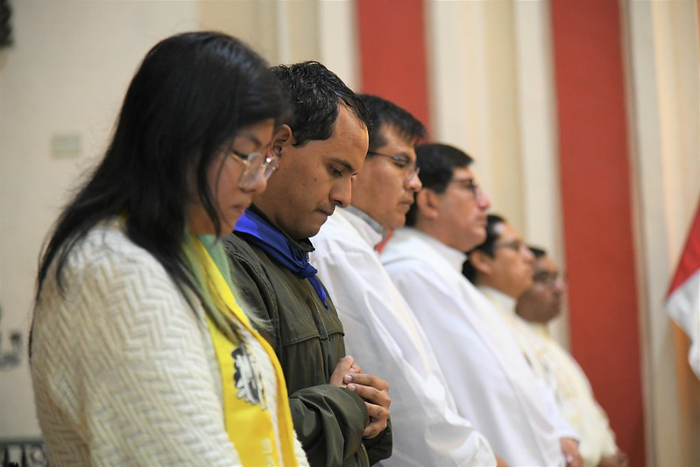
Entonces, unifiquemos criterios:
La “Cultura Vocacional” es el ambiente creado por los miembros de una Comunidad Educativo Pastoral (No solo la comunidad religiosa) que promueve la concepción de la vida como vocación. Es un entorno que permite a cada persona entrar en un proceso donde se les ayuda a descubrir la pasión y los objetivos en la vida. Además, se promueve una experiencia cristiana que lleve a sintonizar con el deseo de Dios para nuestros jóvenes.
BÁSICOS
Esta Cultura Vocacional tiene sus propios componentes
Gratitud, apertura a lo trascendente, preguntarse por la vida, disponibilidad, confianza en sí mismo y en los demás, capacidad de soñar y anhelar, altruismo...
ESPECÍFICOS
Elementos que favorecen, entre otros: el conocimiento y aprecio de la llamada personal de Dios (a la vida, al seguimiento, a una misión concreta) y los caminos de vida cristiana (seglar/consagrada/sacerdotal/misionera); el discernimiento como actitud y medio; aspectos relevantes del carisma salesiano.

Slide 5
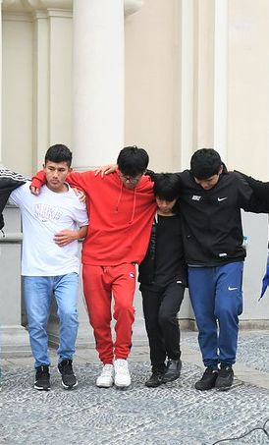
¿Qué condiciones de posibilidad son necesarias para una CV?
Oración insistente, a tiempo y a destiempo | Si las vocaciones son un don, “hay que pedir al dueño de la mies” (cf. Mt 9,38). Oración como medio imprescindible para escuchar y acoger la llamada de Dios. Todo lo que favorezca a una oración sincera, y que implique a todos (comunidad religiosa, CEP, jóvenes, FS) es ya una acción vocacional.
Testimonio | Impulsar a que todos los agentes pastorales sean testimonio de la vocación que han recibido, y que lo digan abiertamente. TRANSMITIR ESPERIENCIA DE DIOS. En lo específicamente salesiano: los salesianos somos corazón, memoria, garantes no solo del carisma, sino de la propia vocación. SOMOS UNA BUENA NOTICIA. Recordemos que nuestra vida consagrda contiene valores atractivos para muchos jóvenes: entrega total, comunión de corazones, espiritualidad, altruismo. Pero nuestro auténtico motor es EL SEGUIMIENTO DE CRISTO.
Renovación y revitalización de la Vida Comunitaria | Ver la comunidad como espacio para rescatar tiempos de calidad, para el encuentro personal con los jóvenes. Trabajar la capacidad de acogida vocacional de la propia comunidad. En esta revitalización también entra la CEP como una estructura profundamente vocacional. Aceptar tanto la razón teologal de la propuesta vocacional como la funcional.
Planteamiento de una pedagogía vocacional | Centralidad de los itinerarios: IVC - IEF. Recordar que la confianza en Dios no se opone a la planificación pastoral.
Confianza en el corazón generoso de los jóvenes | Compromiso con 2 enfoques vocacionales: A los cercanos a nuestro carisma. A los que se sienten atraidos a profundizar su vocación salesiana como una opción fundamental de vida.

Slide 6
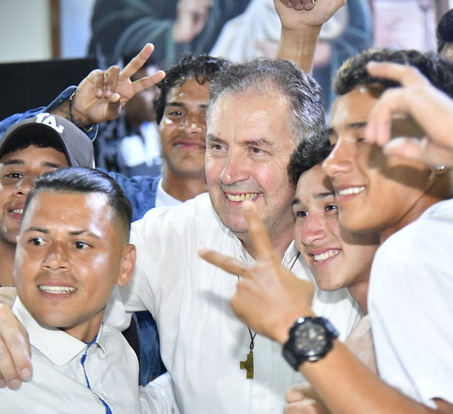
Para compartir en grupos
Para compartir en grupos
01
¿Cuáles son las acciones concretas que hablan de una cultura vocacional en nuestras obras?
¿Cuáles son las acciones concretas que hablan de una cultura vocacional en nuestras obras?
¿Qué falencias sentimos que hay en nuestras obras en lo que respecta a Animación Vocacional?
02
¿Qué falencias sentimos que hay en nuestras obras en lo que respecta a Animación Vocacional?
¿Qué esperas del acompañamiento del Coordinador Inspectorial de Animación Vocacional?
03
¿Qué esperas del acompañamiento del Coordinador Inspectorial de Animación Vocacional?

Slide 7
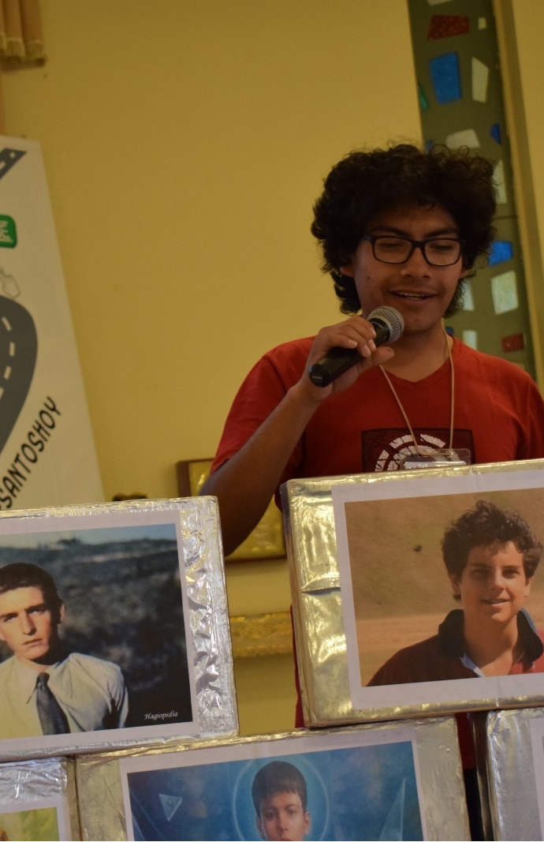
Inspectoría Salesiana “Santa Rosa de Lima”
Proyecto
Inspectorial de Animación y Acompañamiento Vocacional
Nuestra herramienta fundamental
REUNIÓN DIRECTORES - ASAMBLEA PASTORAL - VISITAS
2024

Slide 8
I. Observación de la realidad de la AV en nuestra Inspectoría | II. Sujetos responsables de la AV | III. Opciones Fundamentales
DESAFÍO FUNDAMENTAL: Impulsar y potenciar una AV que propicie un camino de seguimiento de Jesús para la vida en general y para las vocaciones específicas religiosas, a partir de un acompañamiento adecuado. | A NIVEL INSPECTORIAL: El inspector con su consejo. El DIPJ El CIAV La CIAAV A NIVEL LOCAL: El Director de la obra La Comunidad Salesiana El Coordinador Pastoral de la obra El Consejo de la CEP Responsables de ambientes | DEL CRPJS EN LA DIM. VOCACIONAL: El Proyecto de Vida Estab. de comunidades para la experiencia de la fe. Acomp. personal Prop. Vocacional inserta en el IEF OPCIÓN DEL PEPS: Favorecemos procesos de acompañamiento a los jóvenes desde todos los ambientes de la obra, que los prepare a asumir las opciones fundamentales de la vida. OPCIONES DEL PIAAV: Generar Cultura Vocacional en las obras Centralidad del Encuentro con Cristo Acompañamiento esp. en tres niveles: a nivel ambiental (CR-CEP), a nivel grupal, a nivel personal. It. de formación a la fe con fuerte contenido vocacional
P
I
A
A
V

Slide 9

IV. Proceso de Acompañamiento a desarrollar en los jóvenes
PRIMERA ETAPA: ANUNCIO VOCACIONAL: Descripción: Anuncio de la vida cristiana como vocación. “Kerygma vocacional”. Objetivo: Ofrecer a los jóvenes experiencias pastorales significativas que favorezcan el encuentro con Cristo que los llama a descubrir su vocación como una misión que Dios les ha dado a cada uno y se debe de ir construyendo como un proyecto personal. Elementos: propuestas asociativas consolidadas, con condiciones para el acompañamiento; ferias vocacionales en los encuentros de MJS; material de animación vocacional para la etapa Búsqueda del MJS; bitácora de acompañamiento; cambios de etapa en el MJS y en los grupos asociativos. Destinatarios: de modo extenso, todos los niños y jóvenes de la CEP, en cuanto que son sujetos de la Cultura Vocacional / de modo específico los jóvenes entre 15 y 16 años / en etapa BÚSQUEDA del MJS. SEGUNDA ETAPA: PROPUESTA VOCACIONAL: Descripción: invitación explícita a descubrir el querer de Dios en la propia vida, a través de recursos que lleven a un proceso personal de descubrimiento vocacional. Incluye una intencionalidad, como apelación a la libertad personal. Necesario: claridad, valentía, respeto. Objetivo: Acompañar el proceso maduración vocacional del joven como proyecto de vida desde el discipulado de Jesús, facilitando un proceso de decisión fruto del discernimiento, que fortalezca su compromiso dentro de la CEP y de la Iglesia. Elementos: salesiano que acompañe procesos formativos (grupales y personales); estrategias, tiempos y espacios específicos de acompañamiento; espacios de oración para los grupos; propuesta y construcción del PPV; contenido vocacional en itinerario de caminantes. Destinatarios: Jóvenes en edades de 18 a 21 años (referencias) / en etapa CAMINO del MJS. TERCERA ETAPA: DISCERNIMIENTO VOCACIONAL Descripción: Clarificación vocacional a través del discernimiento - toma de decisiones. Objetivo: Acompañar al joven en el discernimiento hacia una opción vocacional consciente y libre en el seguimiento de Cristo, dentro de la Iglesia, el movimiento salesiano, la Familia Salesiana y particularmente la vida religiosa salesiana. Diversificación: Aspirantado (interno - externo - voluntariado vocacional) / Comunidades apostólicas salesianas Destinatarios: Jóvenes más allá de los 22 años (ref.) en etapa APÓSTOLES, o miembros de las CAS.
P
I
A
A
V

Slide 10
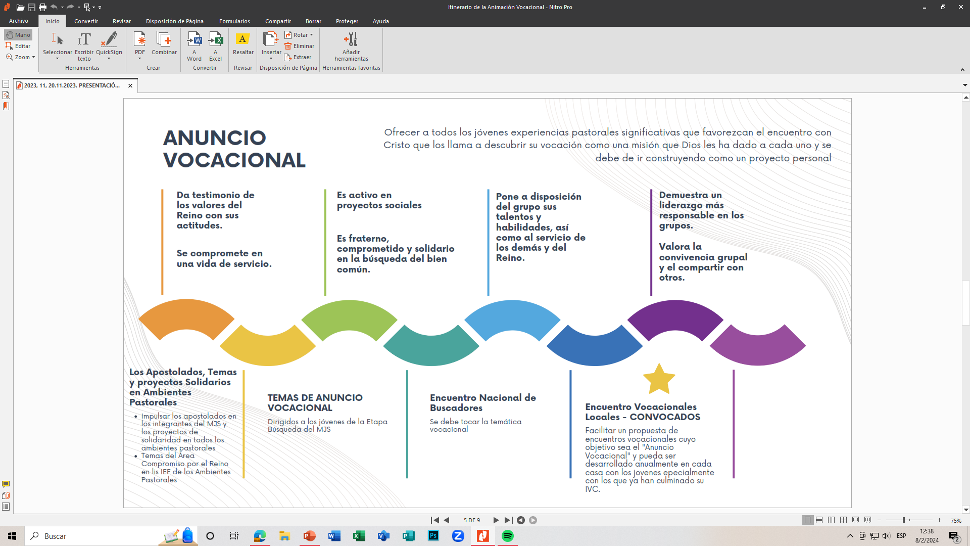

Slide 11
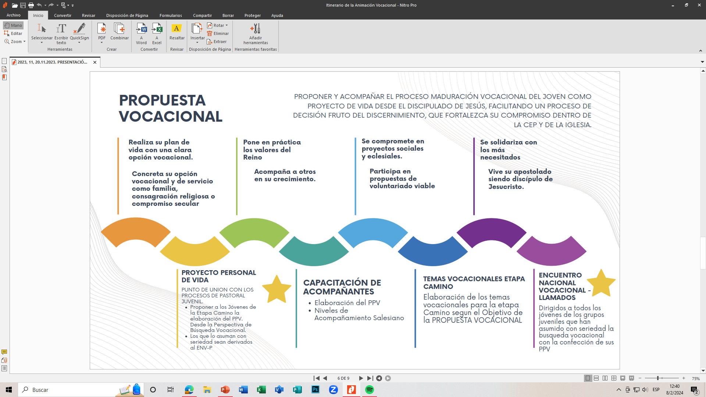

DEL 7 AL 9 DE JUNIO DEL 2024

Slide 12
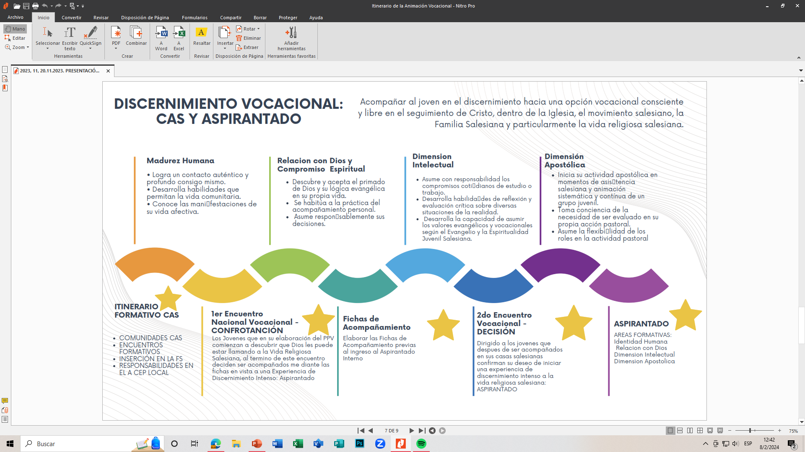
DEL 28 AL 31 DE MARZO DEL 2024
DEL 25 AL 27 DE OCTUBRE DEL 2024

Slide 13
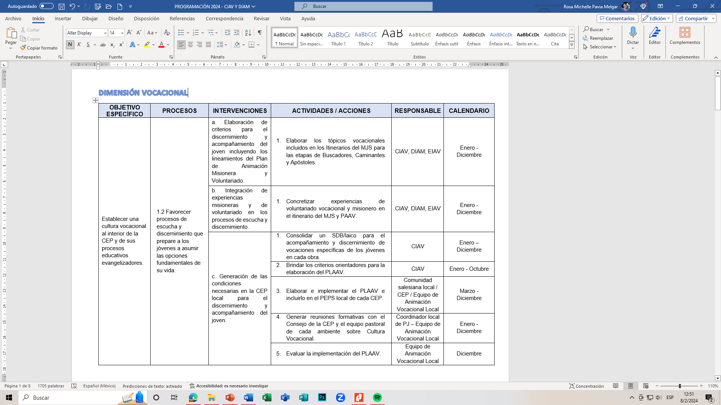
P
R
O
G
R
A
M
A
C
I
Ó
N
P
E
P
S
I

Slide 14
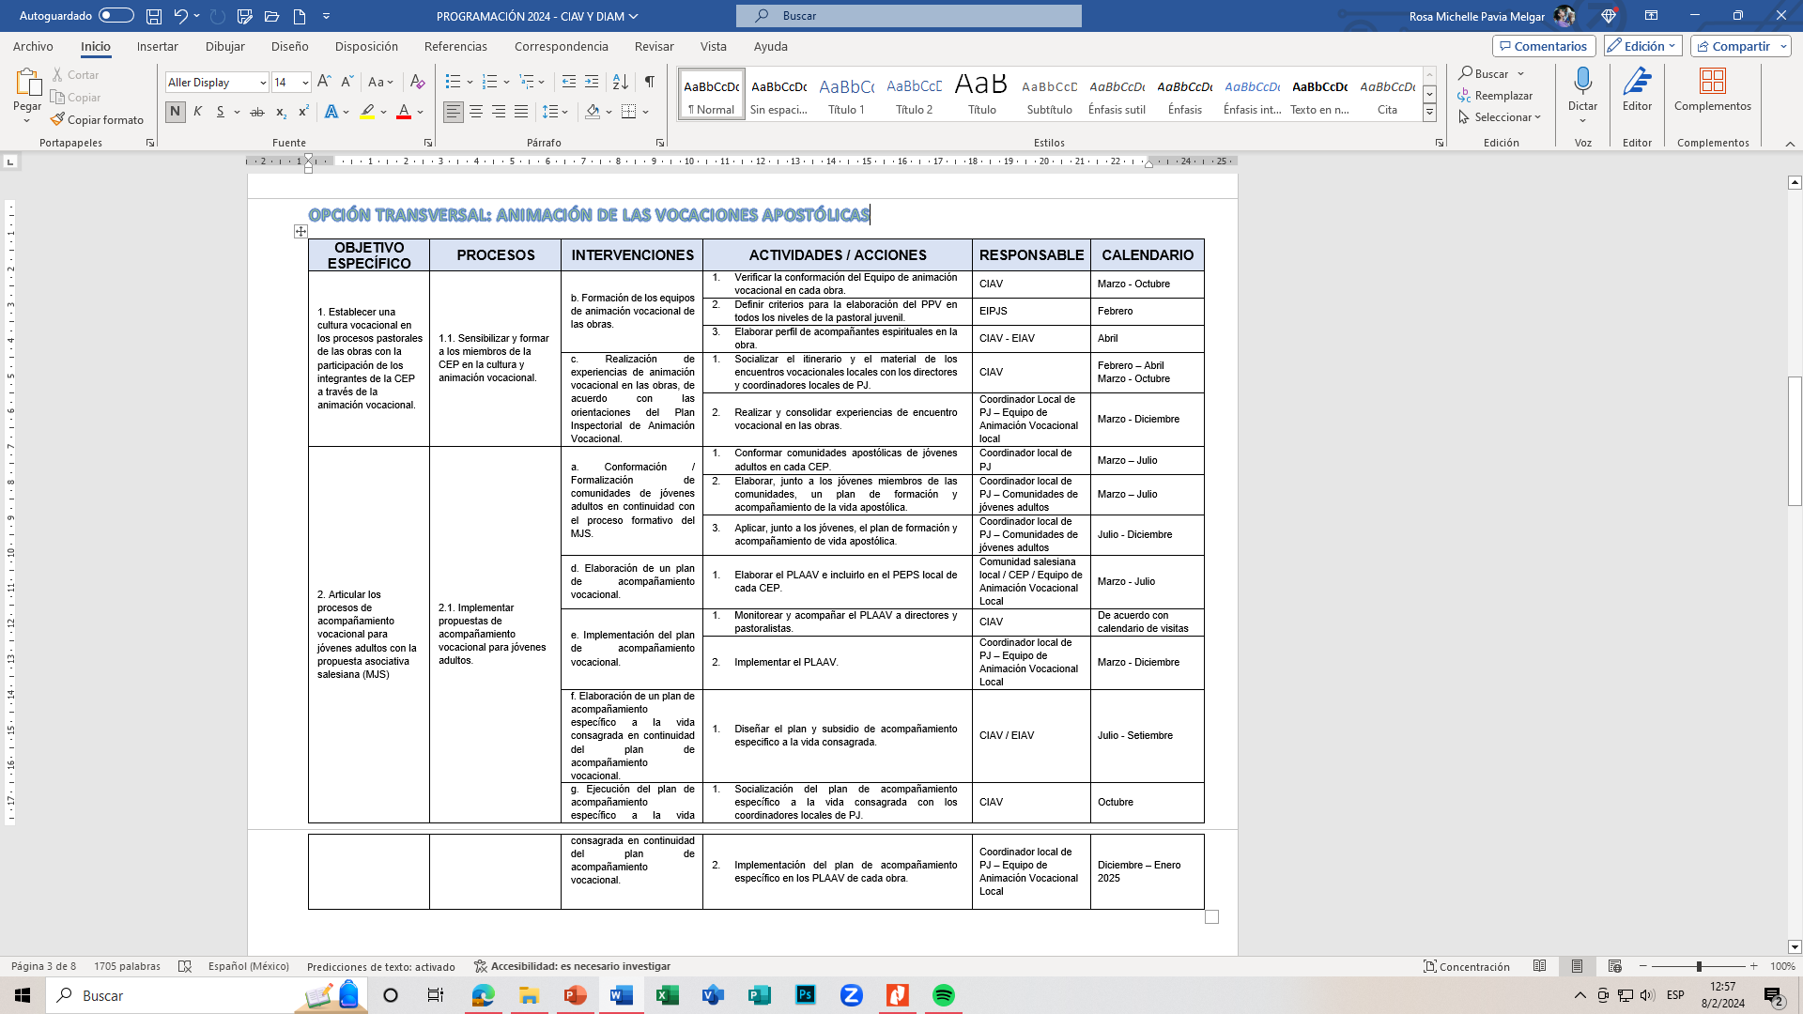
P
R
O
G
R
A
M
A
C
I
Ó
N
P
E
P
S
I

Slide 15
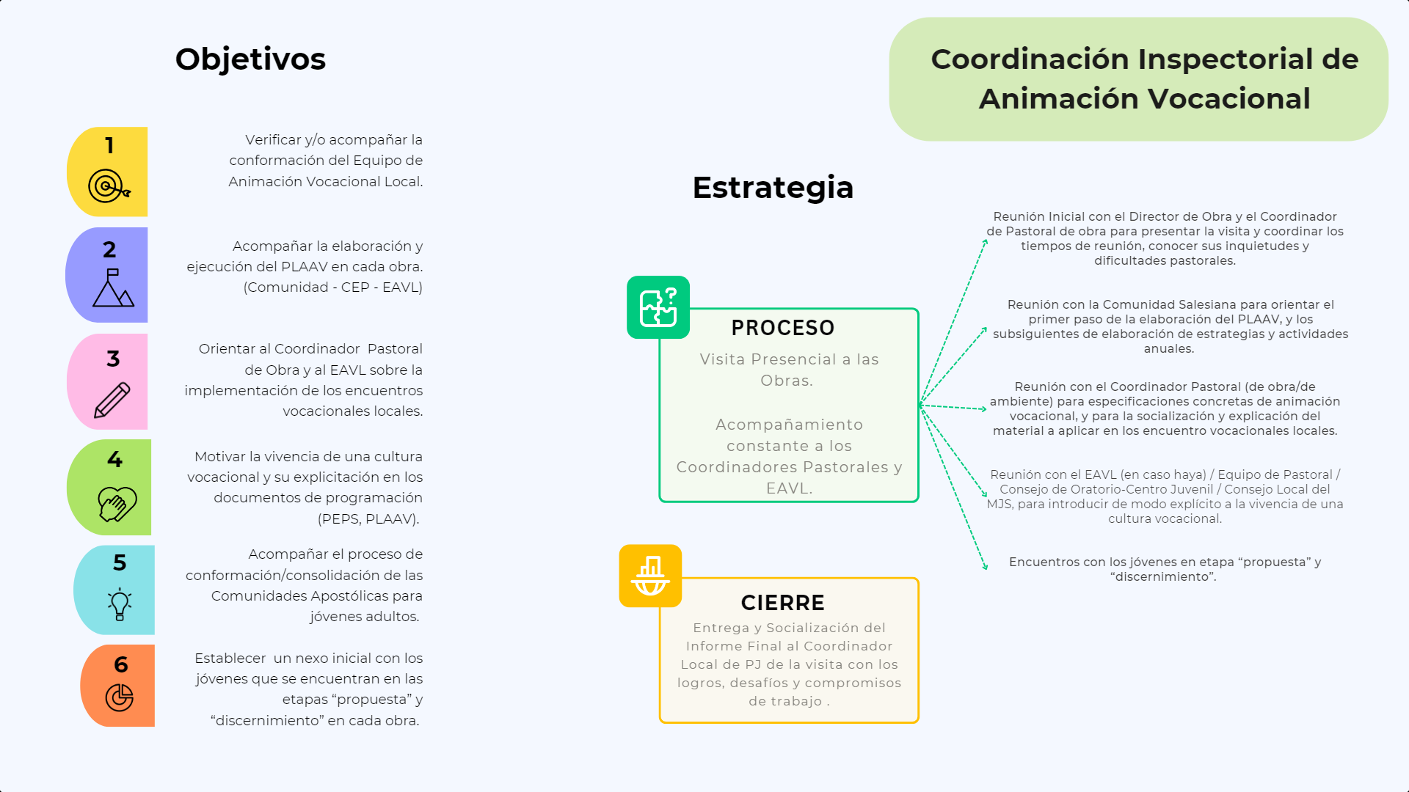
Visitas del CIAV a las comunidades

Slide 16
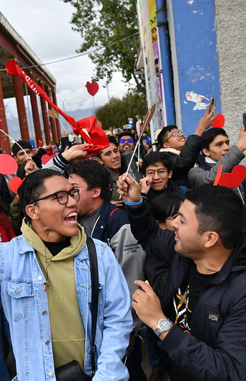
Inspectoría Salesiana “Santa Rosa de Lima”
El Plan Local de Animación y Acompañamiento Vocacional
Una herramienta aterrizada
REUNIÓN DIRECTORES - ASAMBLEA PASTORAL - VISITAS
2024

Slide 17
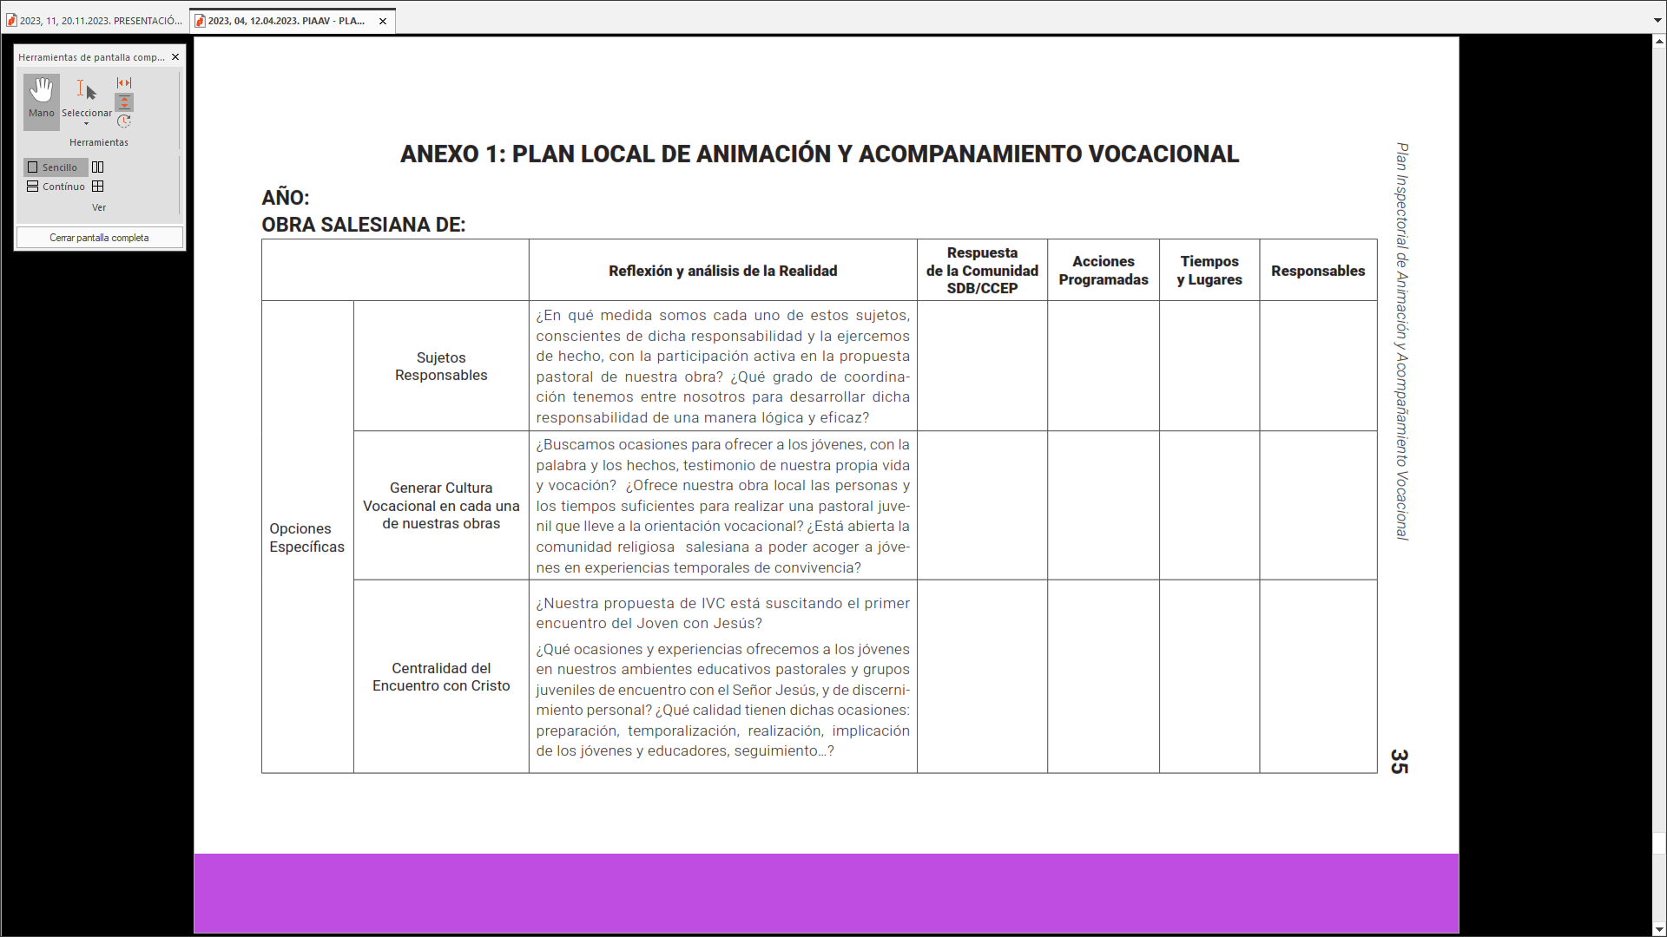

Slide 18
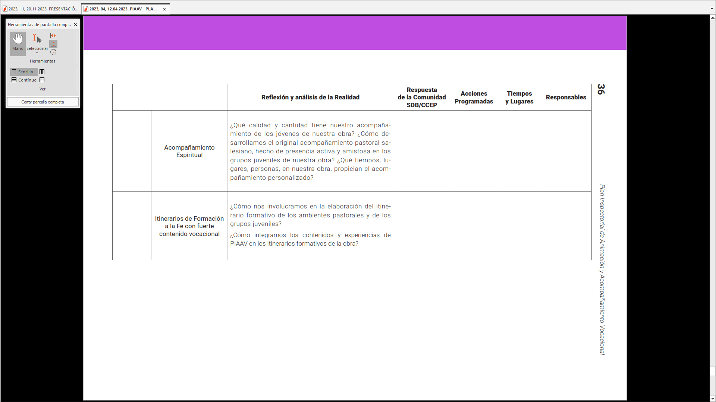
La vocación es la forma particular en la que una persona estructura su vida en respuesta a una llamada personal a amar y servir... es el modo de amar y servir que dios quiere para cada uno.

Slide 19
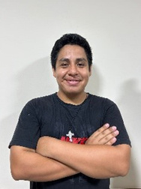
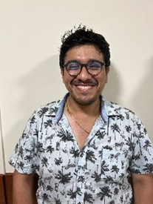
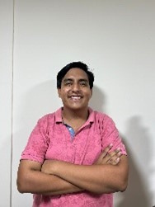
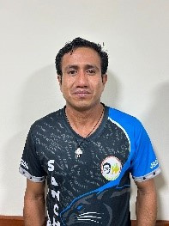
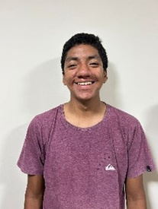
 | Angel Antonio Augusto Romero Fuentes 26 años. Oratorio Centro Juvenil Parroquia María Auxiliadora. Participa con los salesianos desde adolescente, en el centro juvenil de la Parroquia, Animador de oratorio, integrante del MJS y consejero, catequista de confirmación. Estudió diseño grafico en el Instituto Salesiano. Acompañado por el P. Saul Quispe SDB.
 | Eduardo Nicanor Cárdenas Mollo 33 años. Obra salesiana de Arequipa. Ex alumno salesiano, estudio Educación, especializado en primaria, catequista de confirmación. Acompañado por el Padre Pedro Da Silva SDB.
 | Carlos Enrique García Varillas 23 años Obra salesiana de Piura Ex alumno del Don Bosco de Piura, Coordinador del Oratorio, integrante del MJS, esta terminando la carrera de Psicología en la Universidad Cesar Vallejo.
 | Joan Antoni Sánchez Herrera 32 años. MIsiones salesianas de San Lorenzo. Animador de oratorio, catequista de confirmación. Está terminando sus estudios de Informática y redes en el Instituto Tecnológico. Acompañado por el p. Fidelius Adjanohoun.
 | Juan Carlos Sarango More 18 años. Obra salesiana de Piura. Es ex alumno salesiano del Don Bosco de Piura, animador del Oratorio, integrante del MJS. Acompañado por el P. Angel Recuenco SDB
Nuestros Aspirantes

